Slide 1
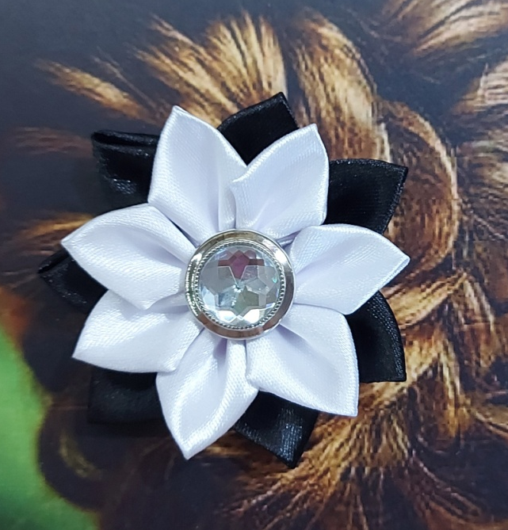
МАУДО г. Нягани «Центр детского творчества»
Детское объединение "Страна рукоделия"
Что такое «Канзаши»?
(Несложный цветок 2)
(1 год обучения)
Составила: Хомякова Ольга Александровна
педагог дополнительного образования
г. Нягань

Slide 2
Для изготовления цветка нам понадобится:
Атласная лента двух цветов, каждая шириной 5 см и длиной 35 см;
Бусина или пуговка;
Иголка и нитки (в тон);
Линейка;
Ножницы;
Клеевой пистолет.
НЕ ЗАБЫВАЕМ
ПРО ТЕХНИКУ БЕЗОПАСНОСТИ
ПРИ РАБОТЕ С НОЖНИЦАМИ, ИГЛАМИ И КЛЕЕМ!!!

Slide 3
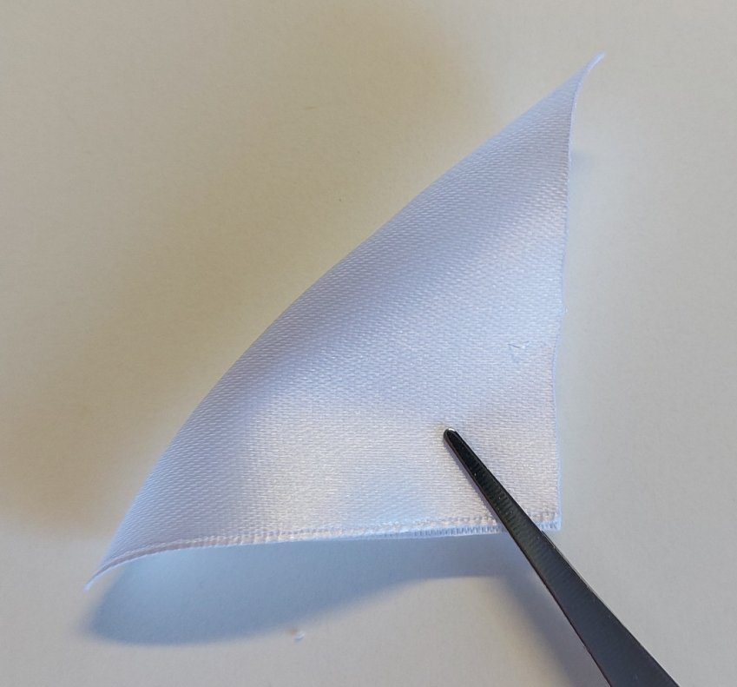
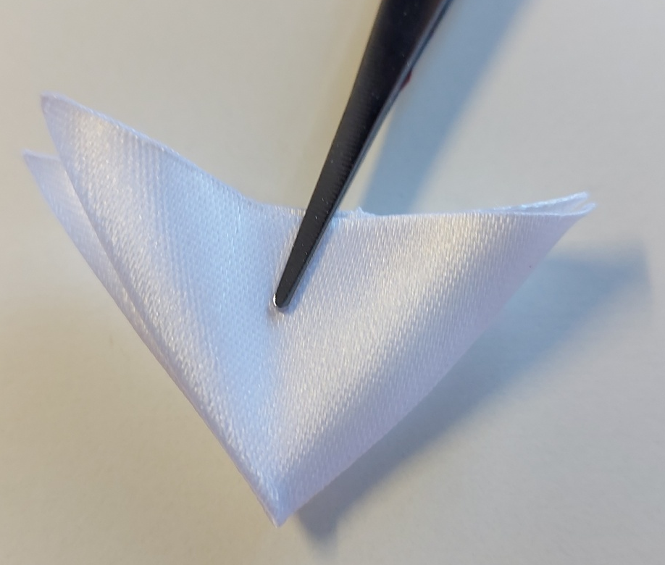
Сегодня мы снова работаем в технике Канзаши. Мы попробуем сделать несложный цветок. Берем ленту шириной 5 см и длиной 35 см. Нарезаем 7 квадратов. Берем квадрат, сворачиваем по диагонали и пополам.

Slide 4
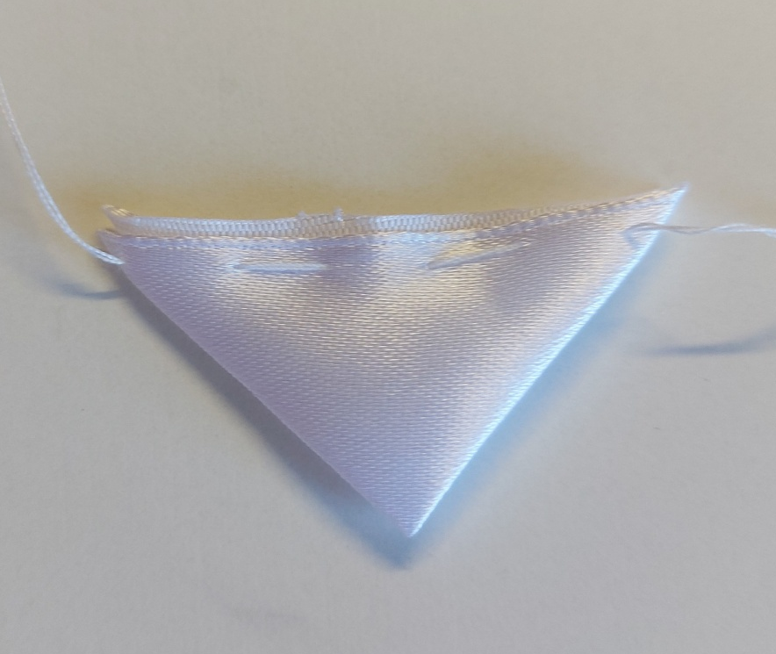
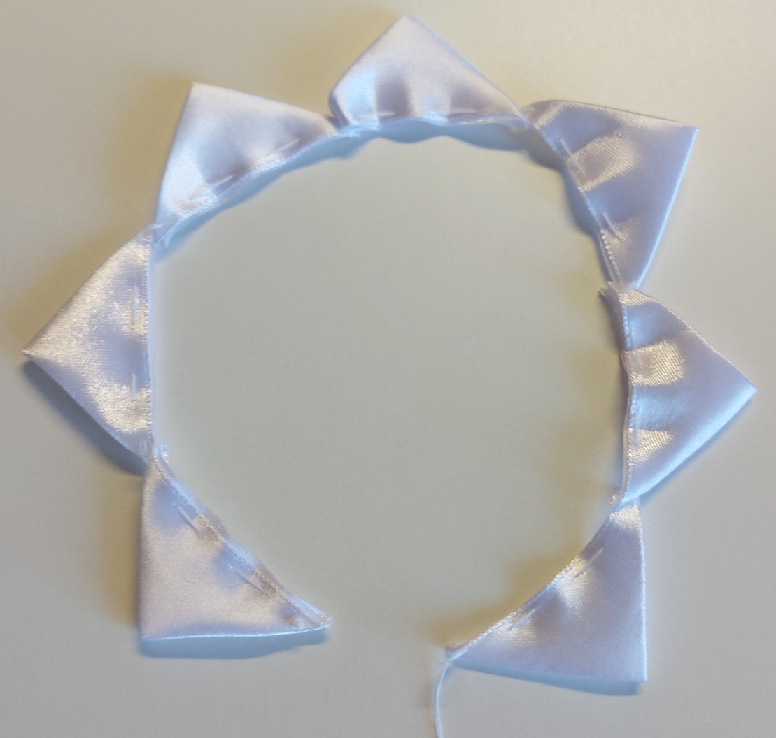
Берем иголку с ниткой и делаем 3 стежка. Поочередно нанизываем на нить все лепестки.

Slide 5
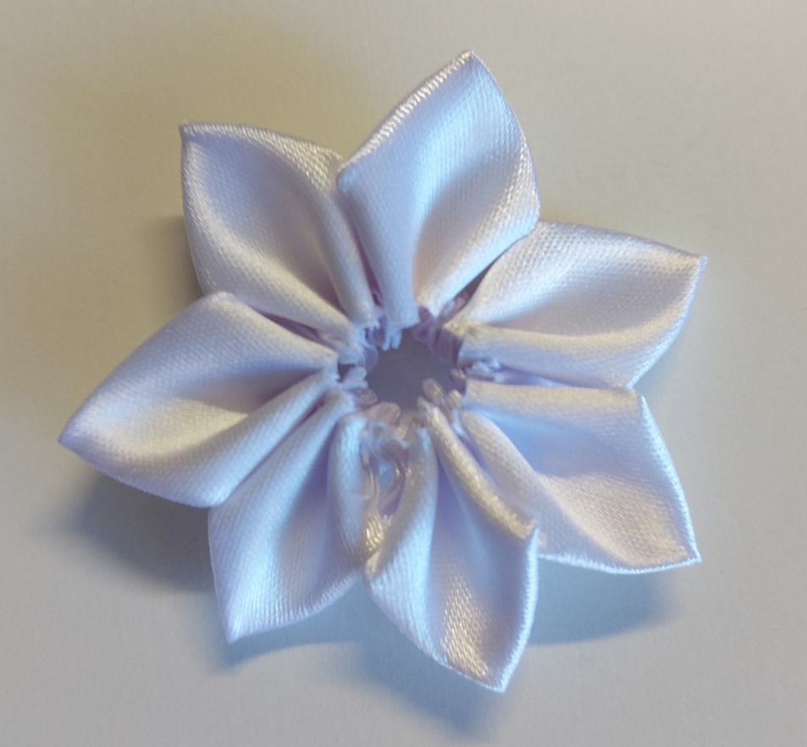
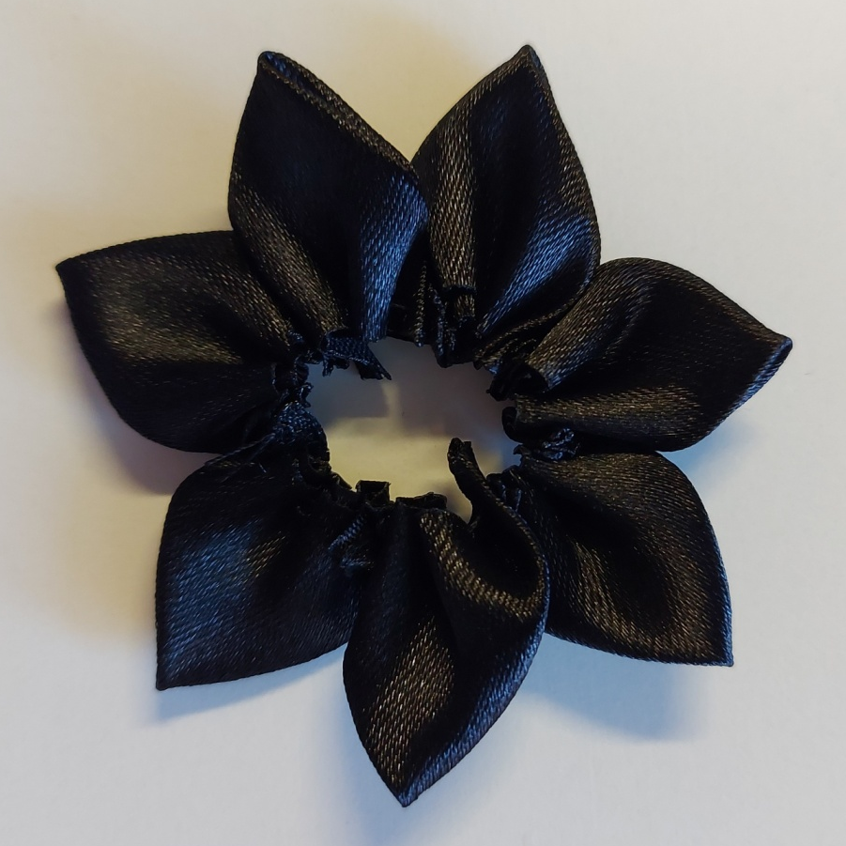
Соединяем с первым лепестком и затягиваем нить. Делаем закрепляющий узелок. Также делаем второй цветочек, но нить затягиваем не так сильно.

Slide 6
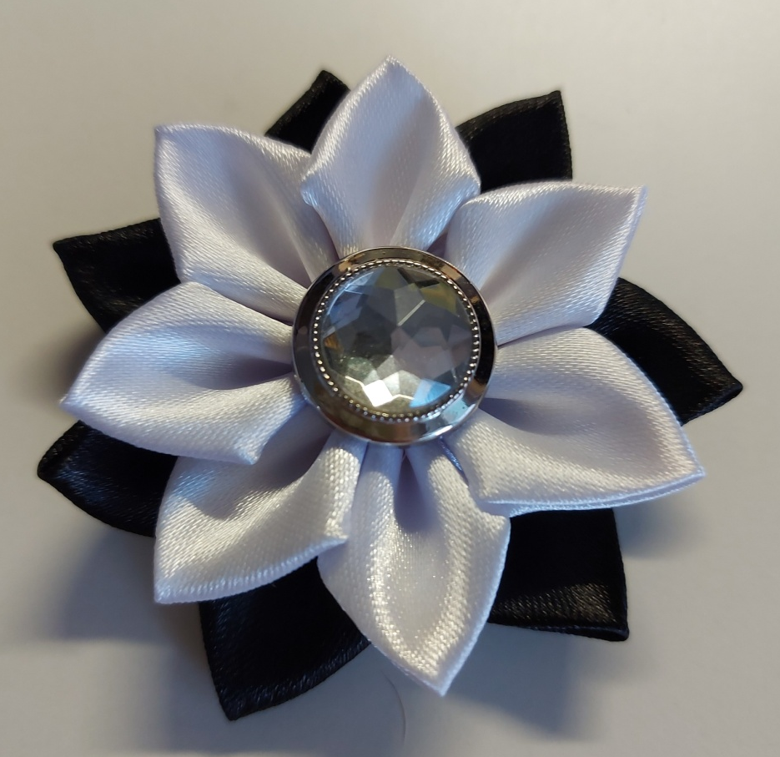
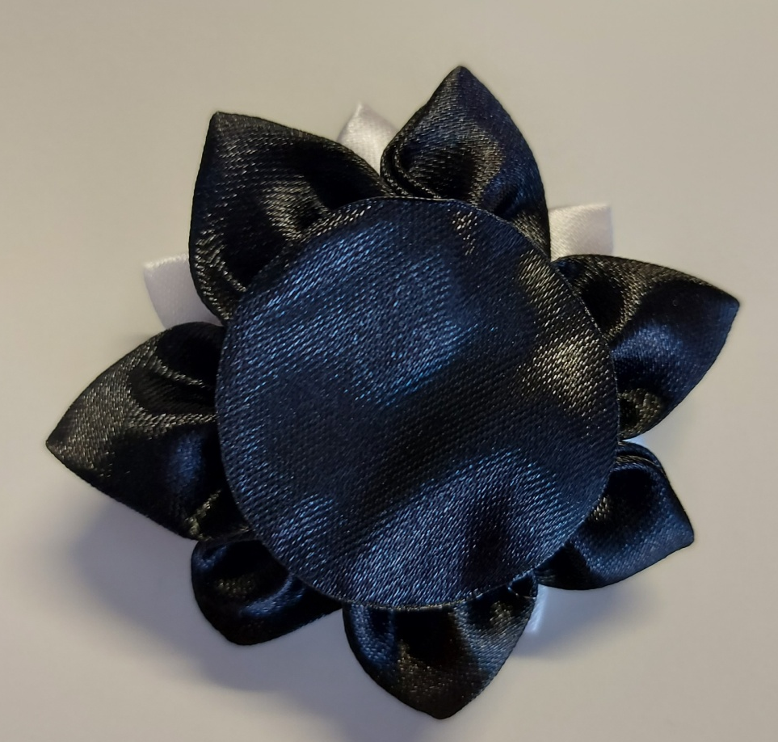
Приклеиваем белый цветочек на черный. Затем приклеиваем бусинку или пуговку. Сзади приклеиваем кружок и любую заколку или резинку для волос.

Slide 7
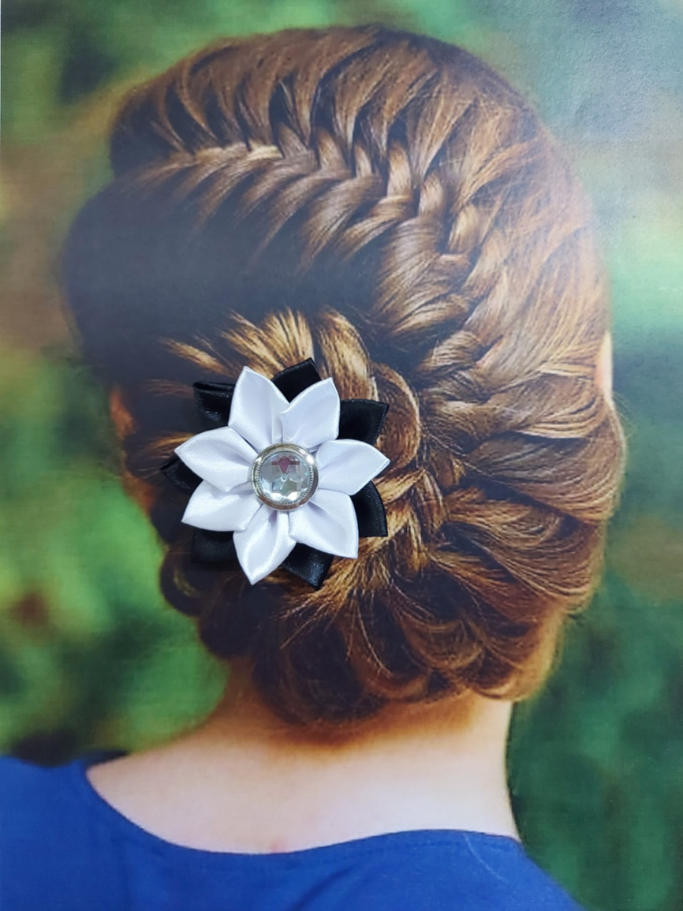
Наш цветок готов!

